Slide 1

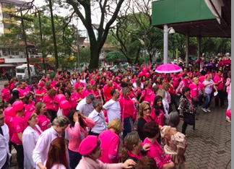

Estratégias mais eficazes de prevenção e controle do câncer de mama no País
José Luiz Pedrini
28 de outubro de 2015

Slide 2
OBJETIVO DO RASTREAMENTO
Tumores inicias antes que se tornem potencialmente agressivos e metastatizem. Ainda não palpáveis
Menos cirurgias agressivas
Menos tratamento sistêmico
Tumores ≥ 5 mm: risco de 3% de envolvimento axilar
Tumores > 5mm risco de 17% de envolvimento axilar*
*DeVita,Hellman, and Rosenberg’s. Cancer Principles and practice of Oncology. 9th Edition.Chapter 60.Page 7.

Slide 3
O risco de desenvolver câncer de mama em 10 anos:
1 em 69 mulheres (aos 40 anos)
1 em 42 mulheres (aos 50 anos)
1 em 29 mulheres (aos 60 anos)*
Entre 50 e 59 anos e entre 60 e 69 anos é necessário rastrear, respectivamente, 1.339 e 377 pacientes para se evitar uma morte por câncer de mama.
*The Nacional Cancer Institute. Surveillance Epidemiology and End Results (SEER).Breast cancer.Bethesda,MD:Nacional Cancer Institute;2009,september.

Slide 4
Expensivo
EUA- 7 a 10 bilhões de dólares.
Europa: É central
É Oportunístico

Slide 5
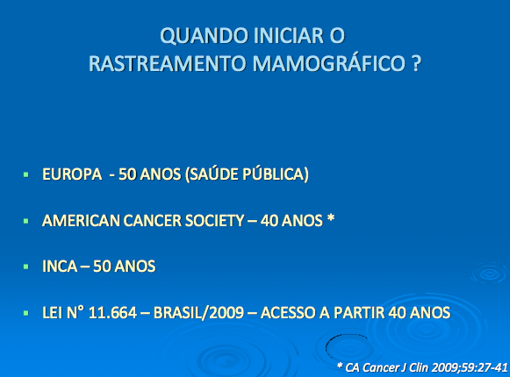

Slide 6
Controvérsia
Não existem estudos que confirmem alteração abrupta de risco somente a partir dos 50 anos
Sem evidências científicas sobre diminuição da mortalidade do screening somente para alto risco.
75 a 90% dos casos são esporádicos.
*Daniel B.Kopans, MD.

Slide 7

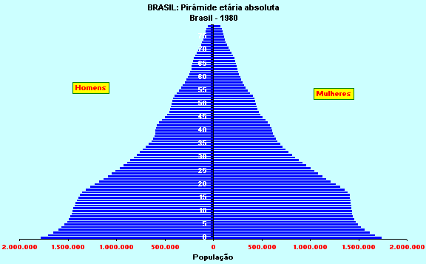
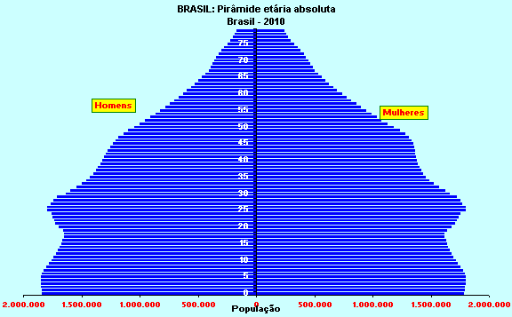
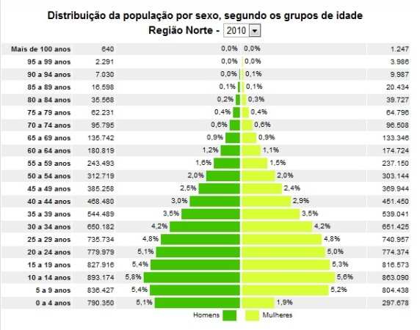
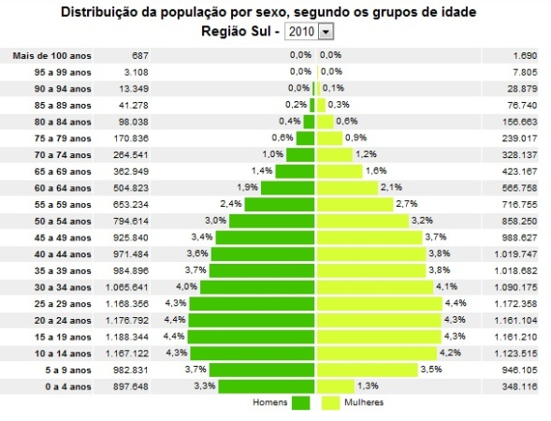

Incidência do câncer de mama → faixas etárias mais altas
1980
2010
Fonte: IBGE
Transição demográfica desigual
Diferentes condições sociais no país
10,8%
17,1%
FREITAS-JUNIOR R. et al. Variations in breast cancer incidence per decade of life (Goiânia, GO, Brazil): 16-year analysis.
Cancer Causes and Control. v. 19, n. 7, p. 681-7, 2008
IBGE – Instituto Brasileiro de Geografia e Estatística(16/06/2011)

Slide 8
RASTREAMENTO CÂNCER DE MAMA
INCA/MS
50 a 69 anos,
Bienal
SBM, CBR
FEBRASGO
40 a 69 anos,
Anual

Slide 9


Slide 10
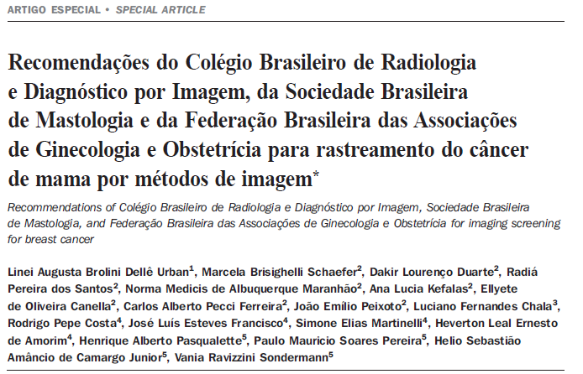
Urban et al. Radiol Bras. 2012 Nov/Dez;45(6):334–339

Slide 11
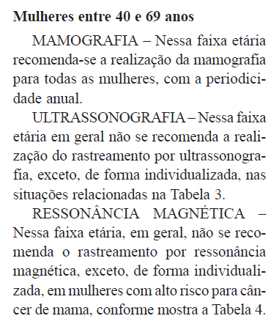
SBM
FEBRASGO
CBR
Urban et al. Radiol Bras. 2012 Nov/Dez;45(6):334–339

Slide 12
Por que iniciar mamografia aos 40 anos?
Redução da mortalidade de 40-50 anos -(Estudo Pan-canadense; Estudo Britânico)
25% dos casos de câncer noBrasil ocorrem entre 40 e 50 anos
Mamógrafos suficientes no Brasil
Pacientes iniciando mamografia aos 40 anos, mantem maior adesão aos 50, se comparadas às que iniciam aos 50.
Recomendações SBM/FEBRASGO/CBR

Slide 13
Características e resultados do rastreamento mamográfico do câncer de mama, por estudo
Estudo | Ano de Início | Idade para Inclusão (anos) | Intervalo entre Exames (meses) | Exame Clínico das Mamas | Risco Relativo de Mortalidade por Câncer de Mama | Número de mamografias necessárias para salvar uma vida
HIP | 1963 | 40 – 64 | 12 | Sim | 0,79 | 883
Edimburgo | 1978 | 45 – 64 | 24 | Sim | 0,79 (0,60-1,02) | 980
NBSS1 | 1980 | 40 – 49 | 12 | Sim | 0,97 (0,74-1,27) | ____
NBSS2 | 1980 | 50 – 59 | 12 | Sim | 1,02 (0,78-1,33) | ____
Estocolmo | 1981 | 40 – 64 | 28 | Não | 0,91 (0,65-1,27) | 3.468
Gothenburgo | 1982 | 39 – 59 | 18 | Não | 0,76 (0,56-1,04) | 1.139
Malmo | 1976/1978 | 40 – 69 | 18 - 24 | Não | 0,82 (0,67-1,00) | 584
Kopparburg | 1977 | 40 – 74 | 24 - 33 | Não | 0,68 (0,59-0,80) | 553
Ostergotland | 1978 | 40 – 74 | 24 - 34 | Não

Slide 14
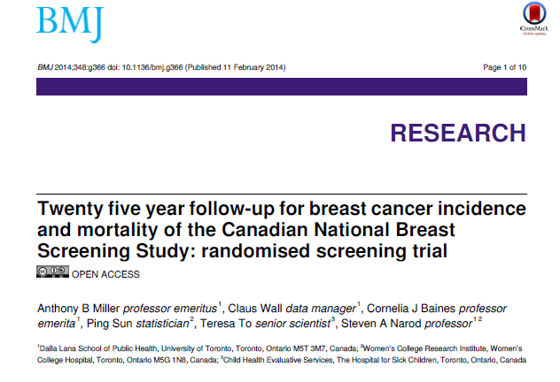
RASTREAMENTO
Conclusões: Após 25 anos
A mamografia não reduz a mortalidade
Overdiagnosis de 22%
Sobrevida: 6300 mulheres Ca mama:
Mamografia 70%
Exame físico 62%
Beneficio absoluto: 8%
RR: 0,79 (0,64-0,97) p=0,002

Slide 15
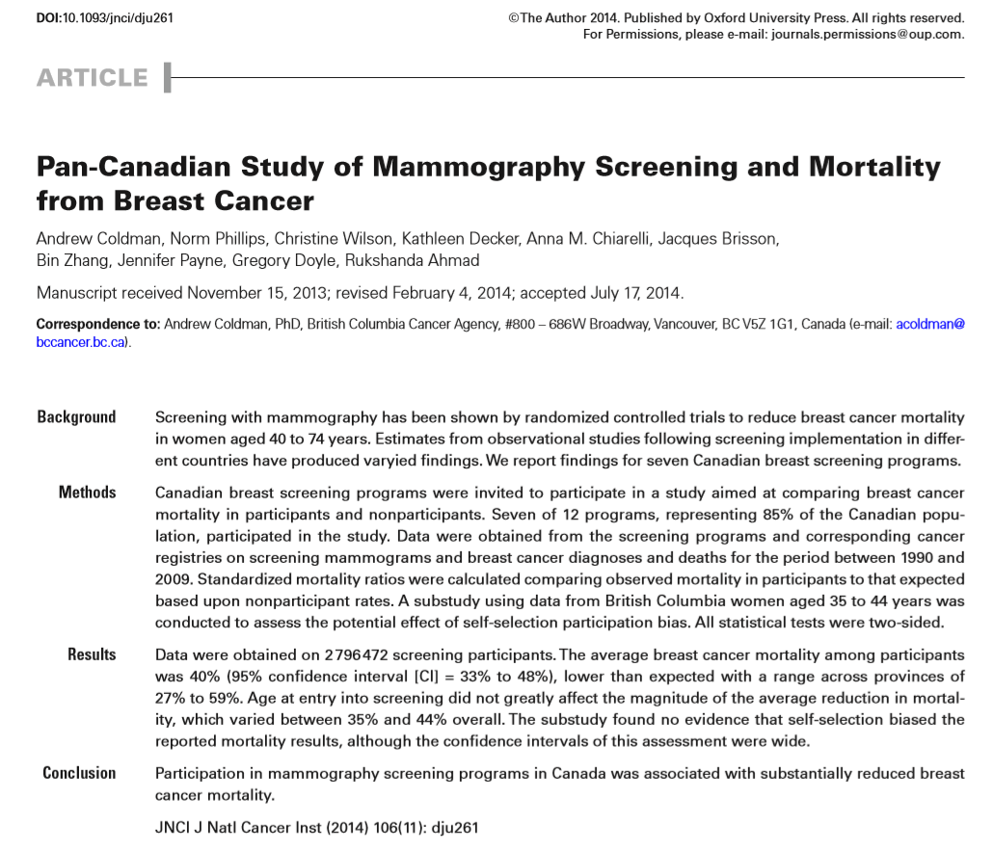
A participação em programa de rastreamento mamográfico no Canadá esteve associada com substancial redução da mortalidade por câncer de mama

Slide 16
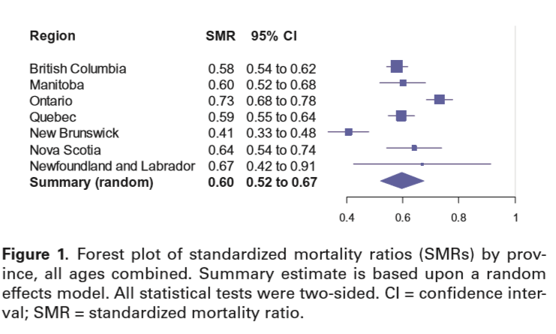
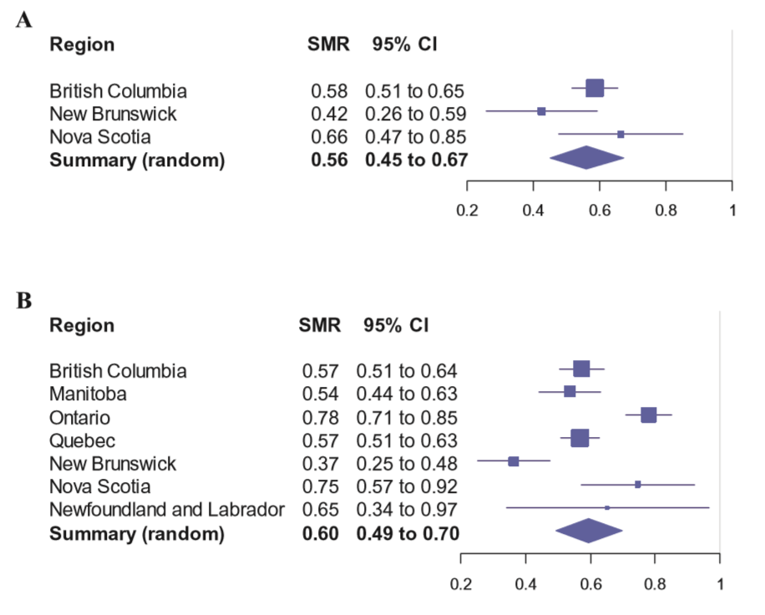
Estudo pan-canadense de rastreamento mamográfico e mortalidade
40-49 anos
50-59 anos
Coldman et al. JNCI J Natl Cancer Inst (2014) 106(11):dju261

Slide 17
Rastreamento anual de 40 a 50 anos (53.883 mulheres vs 106.921)
Após mediana de seguimento de 17 anos, houve redução da mortalidade em 12% (RR=0,88;95%IC=0,74-1,04)
Nos 10 anos iniciais, redução da mortalidade em 25% (RR=0,75; 95%IC=0,58-0,97)
Moss et al. Lancet Oncol. 2015 Jul 20

Slide 18
Estadiamento do câncer de mama em diferentes séries brasileiras, publicados na RBM
Local/Ec | In situ | I | II | III | IV
Lavras*, 2008-2013 (n= 112) | 8,9% | 30,3% | 37,5% | 21,5% | 1,8%
São Paulo**, 2012-2014 (n=3566) | 8,1% | 17,2% | 43,1% | 28,6% | 3,0%
Barretos***, 2003-2010 (n=257) | 24,4% | 34,2% | 24,0% | 4% | 1,6%
*Haddad. Rev Bras Mastol 2014(4):103
**Gebrim et al. Rev Bras Mastol 2014(3):6
***Tsunoda et al. Rev Bras Mastol 2013;23(1):12-18

Slide 19
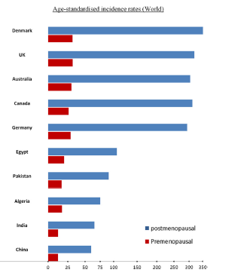
Câncer de mama em mulheres jovens é mais frequente nos países em desenvolvimento
Incidência de câncer de mama idade-específica
Dinamarca
Reino Unido
Austrália
Canadá
Alemanha
Egito
Paquistão
Argelia
Índia
China
Ghiasvand et al. BMC Cancer 2014, 14:343

Slide 20
Nº. Absoluto de Casos Novos por Faixa Etária
 |  |  | Aumento do nº. de casos
 | Número de casos novos (ano) |  | absoluto
Fx etária | 1988 n = 103 | 2003 n = 409
20-29 | 2 | 6 | 4
30-39 | 15 | 45 | 30
40-49 | 27 | 109 | 82
50-59 | 20 | 131 | 111
60-69 | 25 | 63 | 38
70-79 | 12 | 37 | 25
80- | 2 | 18 | 16
12%
26%
47%
13%
Freitas-Junior et al., Cancer Causes Control, 2008
Notes:
40-49 anos = 924 casos novos
50-59 anos = 895 casos novos

Slide 21
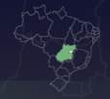
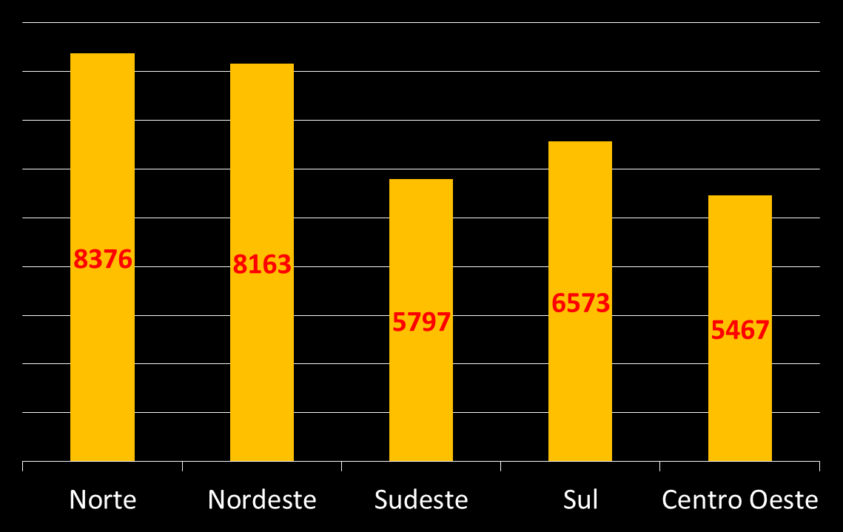
RESULTADOS
BRASIL
1/6377
Número de mulheres na faixa etária de 40 a 69 anos, por mamógrafo em uso, de acordo com as macrorregiões do Brasil, em 2013.
> AMAPÁ
1/16.138
< DF
1/4136

Slide 22
Distribuição de mamógrafos em uso no Brasil, CNES 2015
Fonte: Cadastro Nacional de Estabelecimentos de Saúde:
http://cnes.datasus.gov.br/

Slide 23
*Rede Goiana de Pesquisa em Mastologia. Fonte SISMAMA. Mulheres: SUS;
**Instituto Brasileiro de Geografia e Estatística. Fonte Pesquisa Nacional de Saúde.
Mulheres Atendidas no Programa Nacional de saúde;
***Pesquisa Nacional de Amostra por Domicílio. Fonte PNAD. Mulheres amostragem global

Slide 24
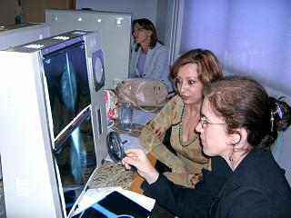
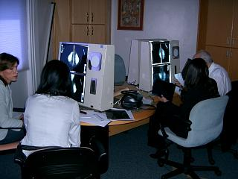
3ª Etapa: Qualidade de mamografias de pacientes
Os candidatos são
entrevistados
CBR / São Paulo
São avaliadas as
mamografias dos serviços

Slide 25
ANVISA-
Vigilância sanitária.
CBR-Febrasgo- SBM
profissionall
auditoria
imagem
Número de Birads 0 I II III IV V
Número de câncer de intervalo
Análise anual

Slide 26
Em 2005
-representação no Ministério Público RS contra os maus exames. Na época todos os serviços foram notificados por irregularidades. Vários foram fechados temporariamente
Plano de ação: denominar MAMOGRAFIA, somente exames com selo de qualidade da SBM, Colégio de Radiologia e Febrasgo

Slide 27
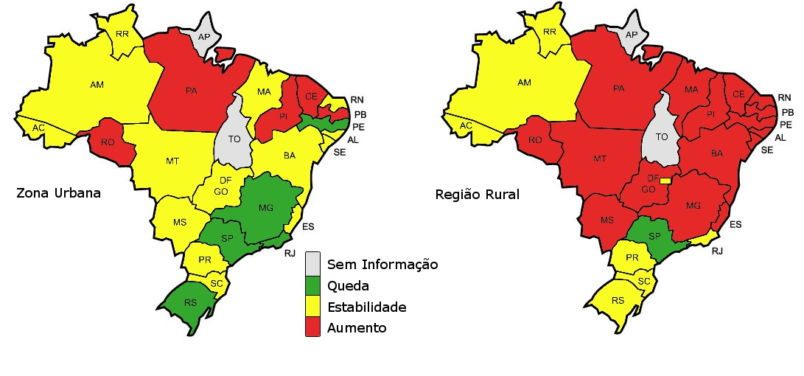
MORTALIDADE: Câncer de mama no Brasil (1980 a 2010)
Tendência temporal da mortalidade por câncer de mama feminino nas capitais e interior dos estados brasileiros
Gonzaga et al, Breast. 2014 Apr;23(2):180-7

Slide 28


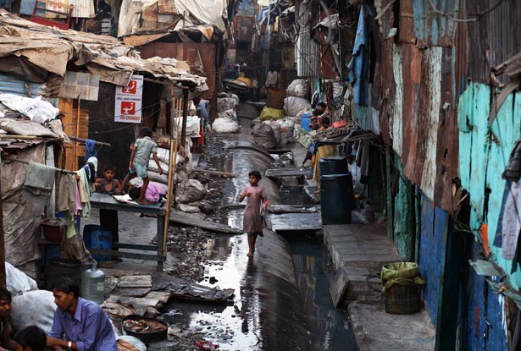
Câncer de mama urbanização
Risco status socioeconômico
Baixa renda e áreas menos desenvolvidas
Risco aumentado
↓ mamografia e sobrevida
VONA-DAVIS L; ROSE DP. The influence of socioeconomic disparities on breast cancer tumor biology and prognosis: a review. Journal of Women’s Health. V.18, p. 883–93, 2009.

Slide 29
American Cancer Society
Clinical breast exam and breast self-examResearch does not show a clear benefit of physical breast exams done by either a health professional or by yourself for breast cancer screening. Due to this lack of evidence, regular clinical breast exam and breast self-exam are not recommended. Still, all women should be familiar with how their breasts normally look and feel and report any changes to a health care provider right away.

Slide 30
The American Cancer Society believes the use of mammograms and MRI (in women at high risk), according to the recommendations outlined above, offers women the best chance to reduce their risk of dying from breast cancer. This approach is clearly better than any one exam or test alone.

Slide 31
Recomendações ACS
40 a 44 se quiser
Screening dos 45 a 54 anual
55 ou mais a cada 2 anos.
Anual se preferir

Slide 32
Rastreamento no Brasil
CONCLUSÕES
Inicio aos 40 anos, anualmente
Mamografia digital
Utilizar US associado em mamas densas
RM em casos de alto risco
Exames de qualidade
Buscar formas para melhorar acesso

Slide 33
Rastreamento no Brasil
CONCLUSÕES
A cobertura mamográfica no País ainda não atingiu a taxa recomendada,
Em geral, mais de 50% das brasileiras tem feito mamografia pela saúde suplementar
É necessário desenvolver ferramentas para que as mulheres façam o exame,
O PNCQM é incipiente e precisa ser melhorado
“Mamografia” (selo de qualidade)
Cumprir a lei dos 60 dias

Slide 34


Slide 35
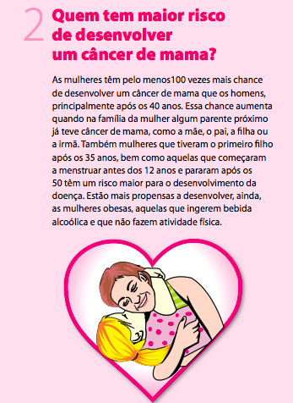
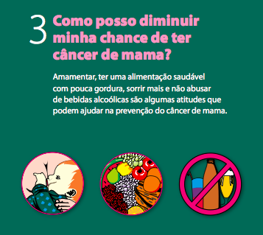
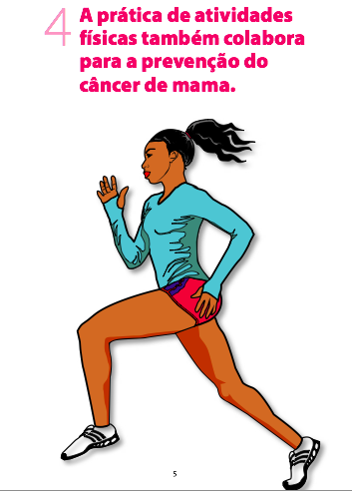

Slide 36
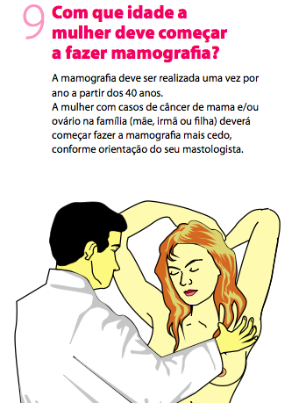
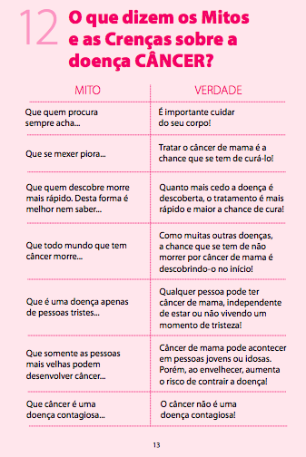
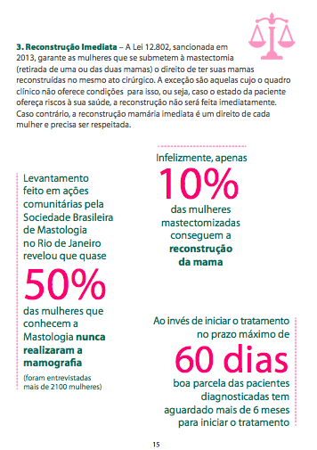

Slide 37

EVIDÊNCIAS MUDAM AS CONDUTAS
Obtido de http://www.totalwallpapers.com/music/wallpapers/beatles-abbey-road.jpg

Slide 38
Obrigado!

